Slide 1
第三章 处理机调度与死锁
处理机调度的基本概念
调度算法
实时调度
产生死锁的原因和必要条件
预防死锁的方法
死锁的检测与解除
Page <number>

Slide 2
实时调度
由于在实时系统中存在若干个实时进程或任务，它们用来反应或控制某些外部事件，往往带有时间紧迫性，因而对实时系统中的调度提出了某些特殊要求
Page <number>

Slide 3
实时调度
实现实时调度的基本条件
实时调度算法的分类
常用的几种实时调度算法
Page <number>

Slide 4
实现实时调度的基本条件
提供必要的信息
系统处理能力强
采用抢占式调度机制
具有快速切换机制
Page <number>

Slide 5
实现实时调度的基本条件
提供必要的信息
  就绪时间 该任务成为就绪状态的起始时间
  开始截止时间和完成截止时间
  处理时间
  资源要求
  优先级
Page <number>

Slide 6
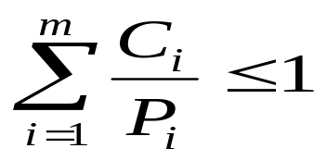
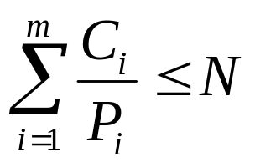
实现实时调度的基本条件
系统处理能力强
  假定系统中有m个周期性的硬实时任务，它们的处理时间可表示为C_{i}，周期时间表示为P_{i}，则在单处理机情况下，必须满足下面的限制条件
  若上式不能满足，则系统是不可调度的
  解决的方法是提高系统的处理能力
    采用单处理机系统 但须增强其处理能力
    采用多处理机系统 假定系统中的处理机数为N，则
Page <number>

Slide 7
实现实时调度的基本条件
采用抢占式调度机制
  当一个优先权更高的任务到达时，允许将当前任务暂时挂起，而令高优先权任务立即投入运行，这样便可满足该硬实时任务对截止时间的要求
  如果能预知任务的开始截止时间，则对实时任务的调度可采用非抢占调度机制，以简化调度程序和对任务调度时所花费的系统开销
  但在设计这种调度机制时，应使所有的实时任务都比较小，并在执行完关键性程序和临界区后，能及时地将自己阻塞起来，以便释放出处理机， 供调度程序去调度那种开始截止时间即将到达的任务
Page <number>

Slide 8
实现实时调度的基本条件
具有快速切换机制
  该机制应具有如下两方面的能力
  对外部中断的快速响应能力
    为使在紧迫的外部事件请求中断时系统能及时响应，要求系统具有快速硬件中断机构，还应使禁止中断的时间间隔尽量短， 以免耽误时机(其它紧迫任务)
  快速的任务分派能力
    在完成任务调度后，便应进行任务切换。为了提高分派程序进行任务切换时的速度， 应使系统中的每个运行功能单位适当的小，以减少任务切换的时间开销
Page <number>

Slide 9
实时调度
实现实时调度的基本条件
实时调度算法的分类
常用的几种实时调度算法
Page <number>

Slide 10
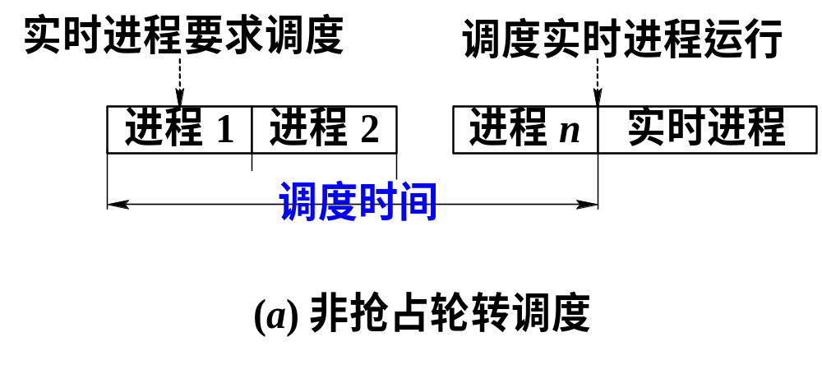
实时调度算法的分类
非抢占式调度算法
  非抢占式轮转调度算法
    常用于工业生产的群控系统中
    调度程序每次选择队列中的第一个任务运行
    一个任务运行后排在轮转队列的末尾，等待下次调度
Page <number>

Slide 11
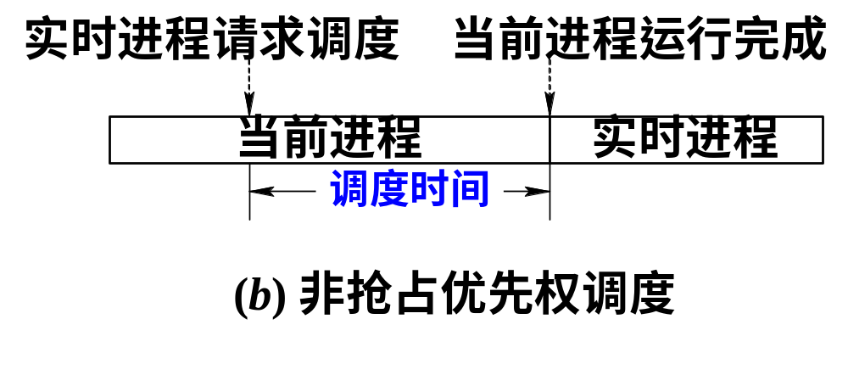
实时调度算法的分类
  非抢占式优先调度算法
    为时间要求严格的任务分配较高优先级
    当优先权高的实时任务到来时，排在就绪队列的队首等待调度
Page <number>

Slide 12
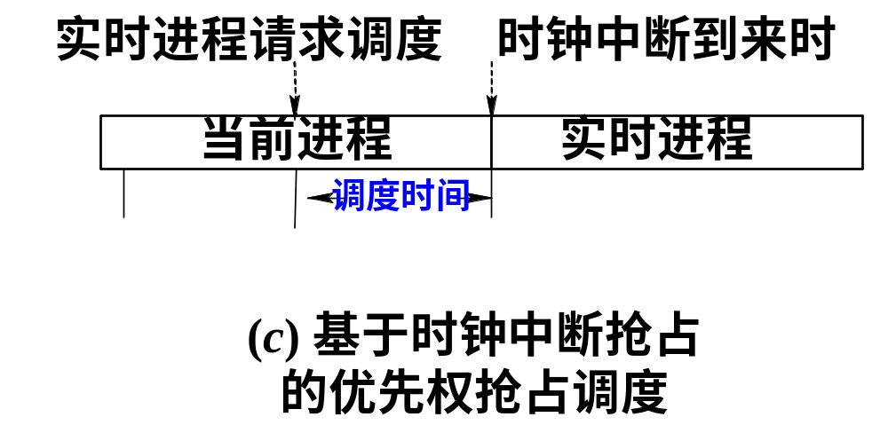
实时调度算法的分类
抢占式调度算法
  基于时钟中断的抢占式优先权调度算法
    某实时任务到达后，若优先级高于当前正在执行任务的优先级，并不立即抢占当前任务的处理机，而是等到时钟中断到来后调度程序才剥夺当前任务的执行
Page <number>

Slide 13
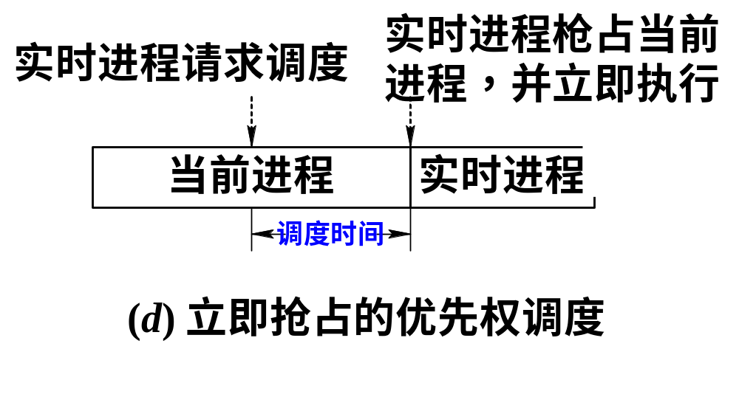
实时调度算法的分类
  立即抢占(Immediate Preemption)的优先权调度算法
    一旦有外部中断，只要当前任务不在临界区内，便立即剥夺当前任务的执行，交处理机分配给要求中断的紧迫任务
Page <number>

Slide 14
实时调度
实现实时调度的基本条件
实时调度算法的分类
常用的几种实时调度算法
Page <number>

Slide 15
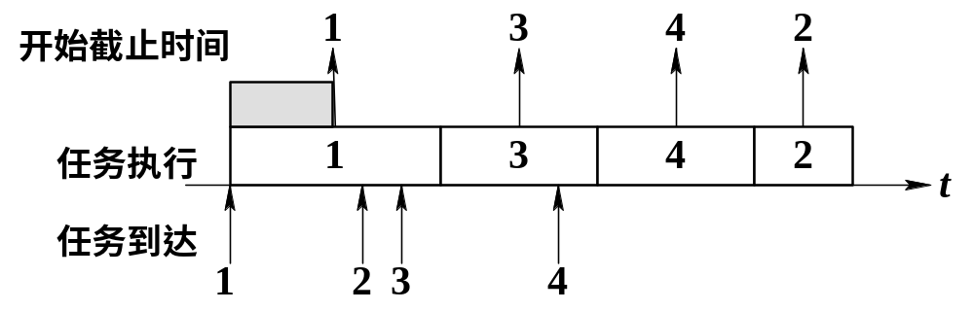
常用的几种实时调度算法
最早截止时间优先EDF(Earliest Deadline First)算法
  根据任务的开始截止时间来确定任务的优先级，截止时间越早优先级越高
  既可用于抢占式调度也可用于非抢占式调度方式
EDF算法用于非抢占式调度方式
Page <number>

Slide 16
常用的几种实时调度算法
最低松弛度优先即LLF(Least Laxity First)算法
  根据任务紧急(或松弛)的程度，来确定任务的优先级。任务的紧急程度愈高，为该任务所赋予的优先级就愈高， 以使之优先执行
  例如，一个任务在200ms时必须完成，而它本身所需的运行时间就有100ms，因此，调度程序必须在100 ms之前调度执行，该任务的紧急程度(松弛程度)为100 ms
  例，8：00上课，从寝室走到教室需10分钟，当前时间为7：30，则松弛度为20分钟
  统中有一个按松弛度排序的实时任务就绪队列，松弛度最低的任务排在队列最前面
  该算法主要用于可抢占调度方式中
Page <number>

Slide 17

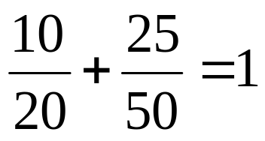
常用的几种实时调度算法
  假如在一个实时系统中，有两个周期性实时任务A和B，任务A要求每 20 ms执行一次，执行时间为 10 ms；任务B只要求每50 ms执行一次，执行时间为 25 ms
  处理能力需求：
Page <number>

Slide 18
常用的几种实时调度算法
  在刚开始时(t1=0)，A1必须在20ms时完成，而它本身运行又需 10 ms，可算出A1的松弛度为10ms；B1必须在50ms时完成， 而它本身运行就需25 ms，可算出B1的松弛度为25 ms，故调度程序应先调度A1执行。在t2=10 ms时，A2的松弛度可按下式算出：
A2的松弛度=必须完成时间-其本身的运行时间-当前时间
=40 ms-10 ms-10 ms=20 ms
Page <number>

Slide 19
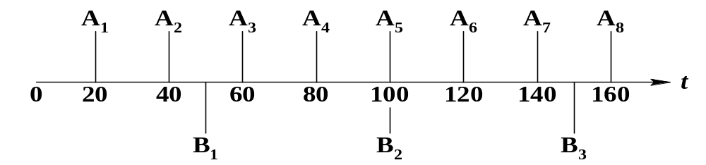
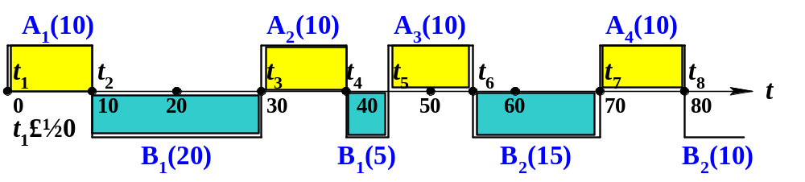
常用的几种实时调度算法
A和B任务每次必须完成的时间
利用LLF算法进行调度的情况
Page <number>

Slide 20
常用的几种实时调度算法
优先级倒置
  问题的产生：采用优先级调度算法和抢占方式时，由于进程间共享资源，导致高优先级进程被低优先级进程延迟或阻塞
  解决方法：
    进程进入临界区后不允许抢占其占用的处理机
    采用动态优先级继承方式：当优先级高的进程要进入临界区，若此时该资源已被低优先级进程占用，则高优先级进程阻塞，同时低优先级进程继承高优先级进程的优先级直至其退出临界区
Page <number>

Slide 21
第三章 处理机调度与死锁
处理机调度的基本概念
调度算法
实时调度
产生死锁的原因和必要条件
预防死锁的方法
死锁的检测与解除
Page <number>

Slide 22
死锁
在多道程序系统中，虽可以借助多个进程的并发执行提高资源利用率和系统吞吐量，但可能由于进程运行过程中因争夺资源一种僵局--死锁（Deadlock）。当进程处于这种僵持状态时，若无外力作用，它们都将无法再向前推进。
Page <number>

Slide 23
产生死锁的原因和必要条件
产生死锁的原因
产生死锁的必要条件
处理死锁的基本方法
Page <number>

Slide 24
产生死锁的原因
竞争资源引起进程死锁
  可剥夺和非剥夺性资源
    可剥夺性资源
      是指进程在获得这类资源后，该资源可以再被其他进程或系统剥夺，如处理机、内存等
    不可剥夺性资源
      是指当系统把这类资源分配给某个进程后，再不能强行收回，只能在进程用完后自行释放，如磁带机、打印机等
Page <number>

Slide 25
产生死锁的原因
  竞争非剥夺性资源
    系统中的非剥夺性资源由于数量有限而不能满足进程运行的需要，进程在运行过程中因争夺这些资源而限入僵局
  竞争临时性资源
    临时性资源区别于永久性资源，指由一个进程产生，被另一进程被另一进程使用后就再也无用的资源，也称为消耗性资源
Page <number>

Slide 26
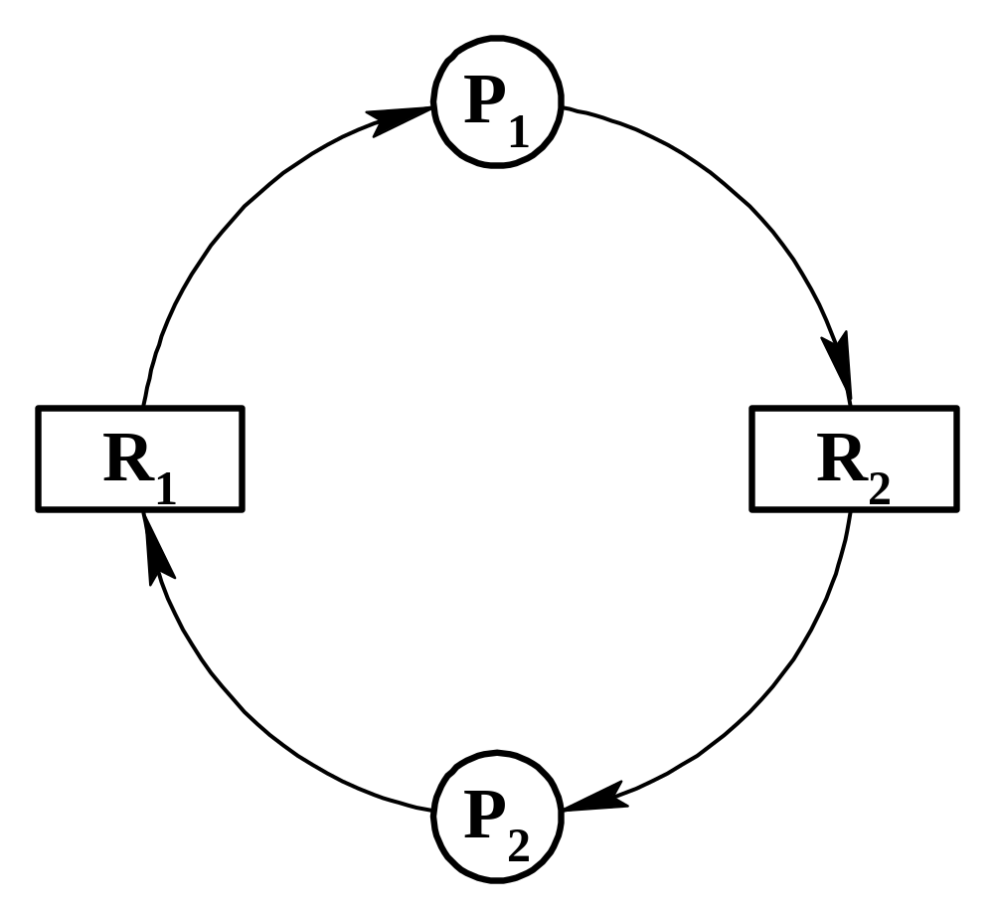
产生死锁的原因
I/O设备共享时的死锁情况
Page <number>

Slide 27
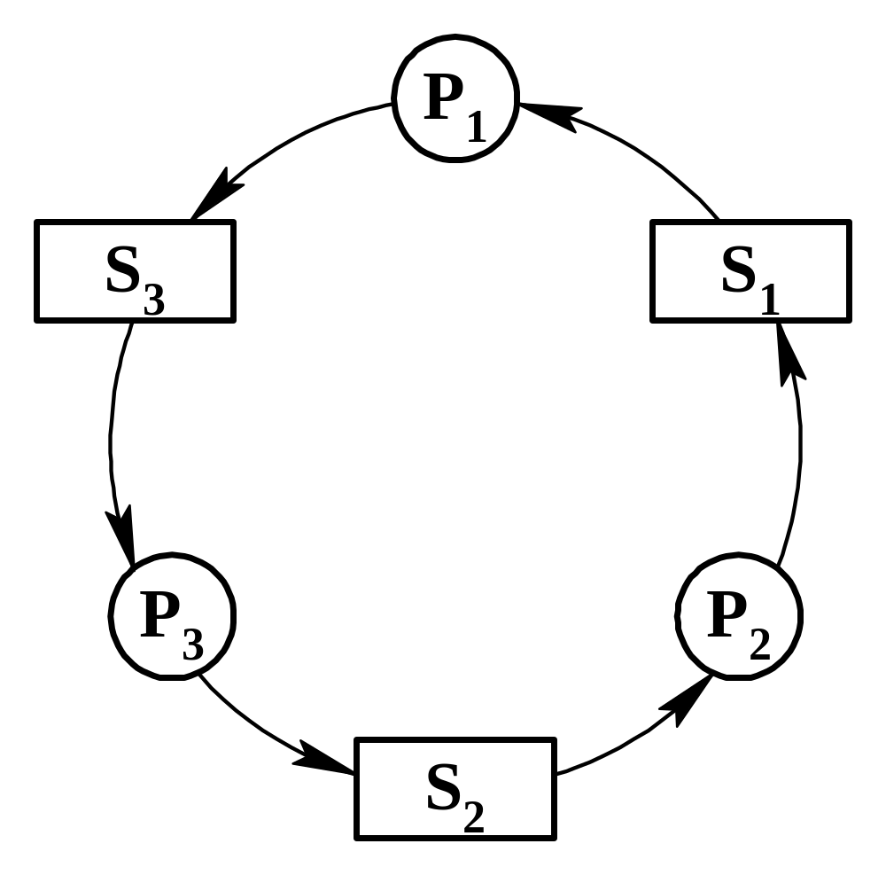
产生死锁的原因
进程之间通信时的死锁
Page <number>

Slide 28
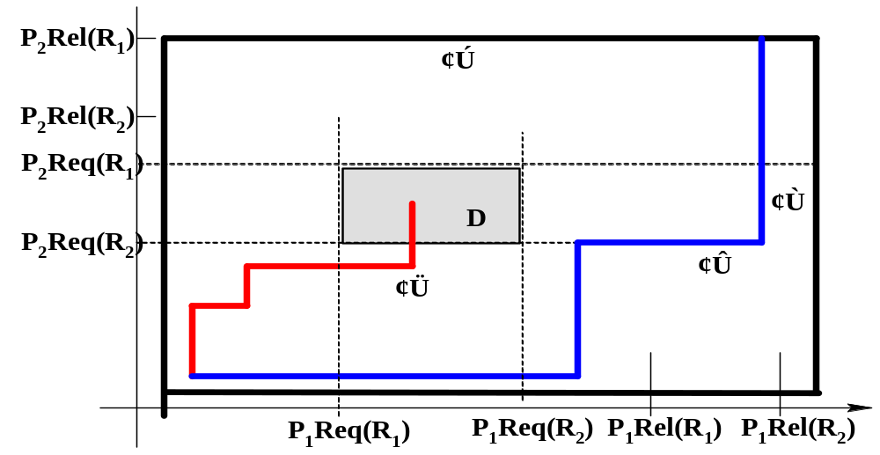
进程推进顺序不当引起死锁

Slide 29
产生死锁的原因
若并发进程P₁和P₂按曲线④所示的顺序推进，它们将进入不安全区D内。此时P₁保持了资源R₁, P₂保持了资源R₂, 系统处于不安全状态。因为，这时两进程再向前推进，便可能发生死锁。
例如，当P₁运行到P₁:Request(R₂)时，将因R₂已被P₂占用而阻塞；当P₂运行到P₂: Request(R₁)时，也将因R₁已被P₁占用而阻塞，于是发生了进程死锁
Page <number>

Slide 30
产生死锁的原因和必要条件
产生死锁的原因
产生死锁的必要条件
处理死锁的基本方法
Page <number>

Slide 31
产生死锁的必要条件
互斥条件
  进程对所分配到的资源进行排它性的使用
请求和保持条件
  进程已经至少保持了一个资源，但又提出了新的资源请求，而该资源又已被其他进程占有
不剥夺条件
  进程已获得的资源在未使用完之前不能被剥夺
环路等待条件
  在发生死锁时，必然存在一个进程--资源循环等待的环形链
Page <number>

Slide 32
产生死锁的原因和必要条件
产生死锁的原因
产生死锁的必要条件
处理死锁的基本方法
Page <number>

Slide 33
处理死锁的基本方法
预防死锁
避免死锁
检测死锁
解除死锁
Page <number>

